Slide 1

day28_综合案例4

Slide 2
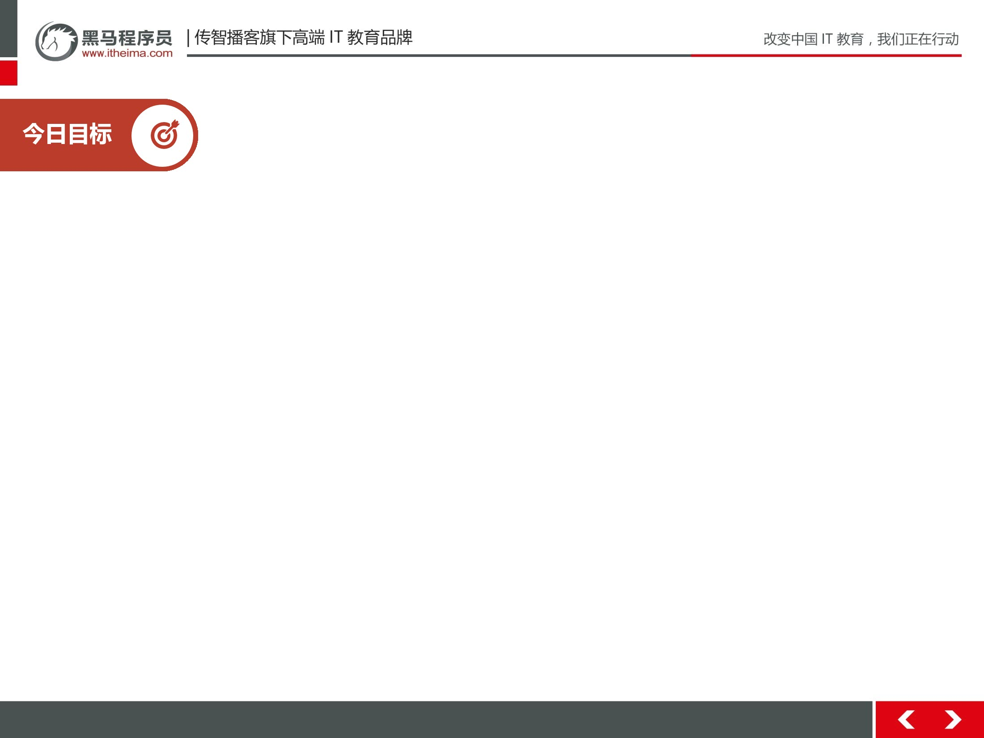
能够完成线路收藏功能

Slide 3
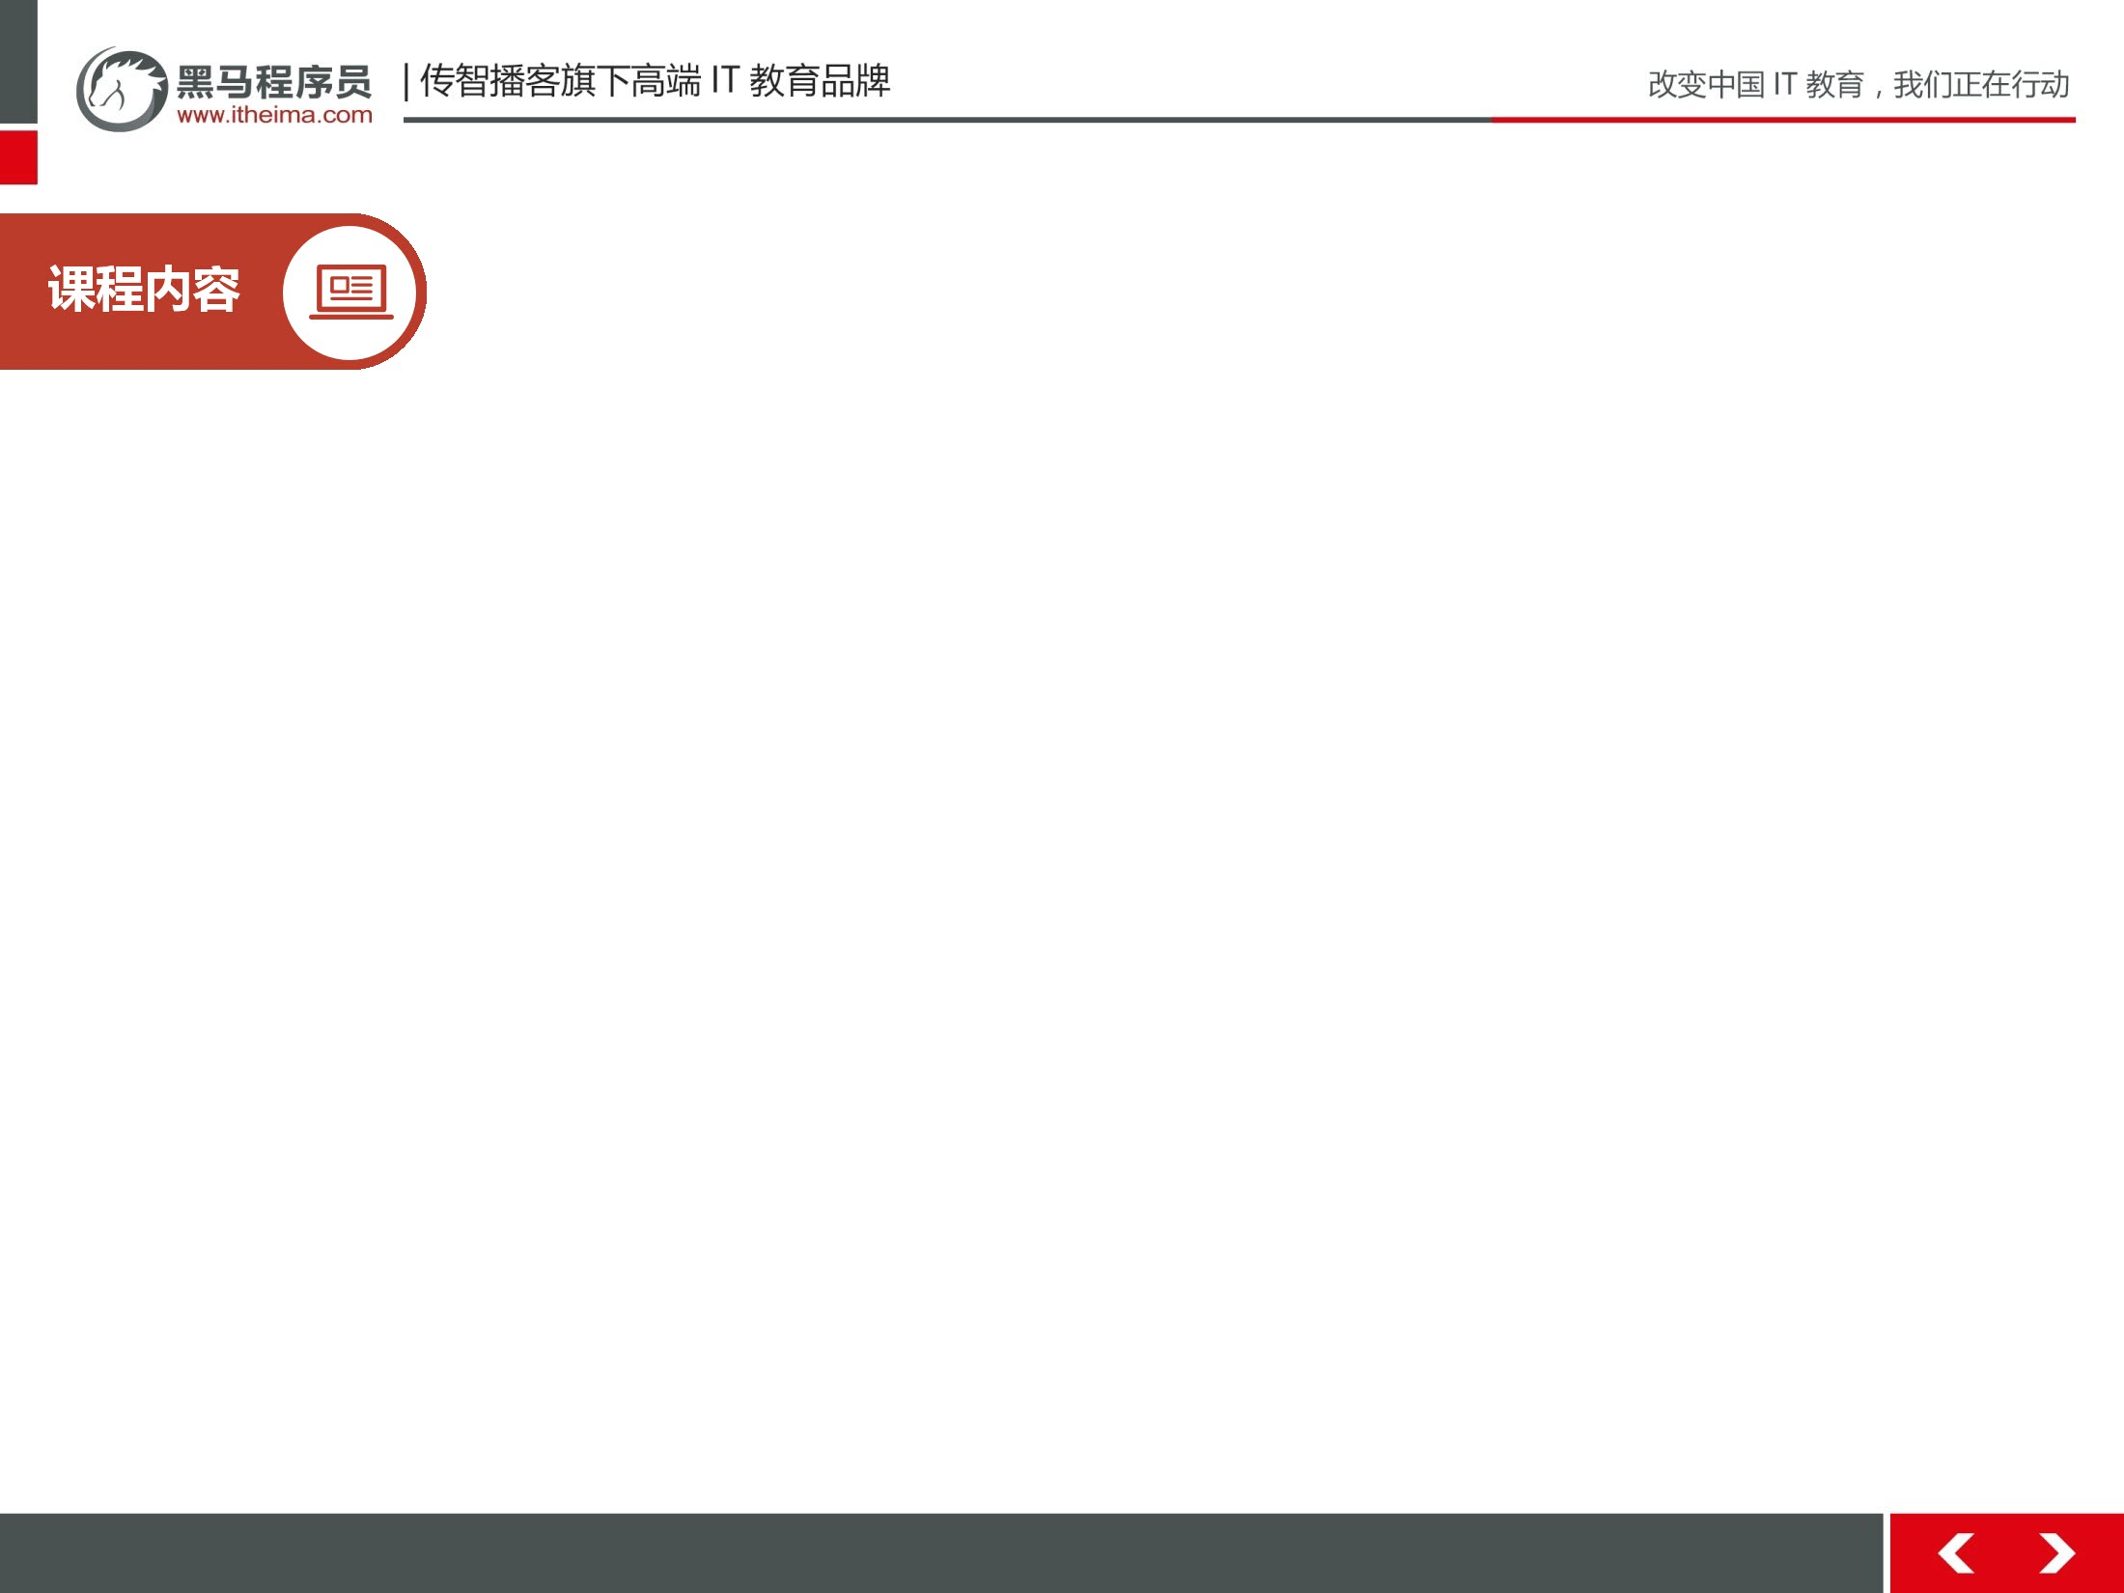
判断是否收藏（重要）
点击按钮收藏（重要）

Slide 4
01
1.1旅游线路收藏_分析
1.2旅游线路收藏_判断是否收藏_后台代码
1.3旅游线路收藏_判断是否收藏_前台代码
1.4旅游线路收藏_收藏次数动态展示

Slide 5

1.1旅游线路收藏_分析
K
W
学习目标：理解线路收藏分析
掌握程度：掌握
时长：08分35秒
课程信息
要点提示
无

Slide 6
K
W
L
S
1.2旅游线路收藏_判断是否收藏_后台代码
学习目标：能够完成线路判断是否收藏后台代码
掌握程度：应用
时长：11分43秒
课程信息
要点提示

Slide 7
K
W
L
1.2旅游线路收藏_判断是否收藏_后台代码
(10分钟)
完成旅游线路收藏_判断是否收藏_后台代码
练习

Slide 8
K
W
L
S
1.3旅游线路收藏_判断是否收藏_前台代码
学习目标：能够完成线路判断是否收藏前台代码
掌握程度：应用
时长：06分29秒
课程信息
要点提示

Slide 9
K
W
L
S
1.4旅游线路收藏_收藏次数动态展示
学习目标：能够完成收藏次数动态展示
掌握程度：应用
时长：05分41秒
课程信息
要点提示

Slide 10
02
2.1旅游线路收藏_点击按钮收藏_分析
2.2旅游线路收藏_点击按钮收藏_后台代码
2.3旅游线路收藏_点击按钮收藏_前台代码
2.4旅游线路收藏_点击按钮收藏_前台效果优化
2.5作业安排

Slide 11
K
2.1旅游线路收藏_点击按钮收藏_分析
学习目标：理解点击按钮收藏分析
掌握程度：理解
时长：04分49秒
课程信息
要点提示

Slide 12
K
2.2旅游线路收藏_点击按钮收藏_后台代码
学习目标：完成点击按钮收藏后台代码
掌握程度：掌握
时长：04分29秒
课程信息
要点提示

Slide 13
K
2.3旅游线路收藏_点击按钮收藏_前台代码
学习目标：完成点击按钮收藏前台代码
掌握程度：应用
时长：07分45秒
课程信息
要点提示

Slide 14
K
2.4旅游线路收藏_点击按钮收藏_前台效果优化
学习目标：完成点击按钮收藏前台代码优化
掌握程度：应用
时长：05分25秒
课程信息
要点提示

Slide 15
K
2.5作业安排
学习目标：知道作业内容
掌握程度：知道
时长：01分54秒
课程信息
要点提示

Slide 16
